Slide 1
Atelier Enseigner la résolution de problème au cycle 2
Notes:
Rappels :
Questions professionnelles IEN auxquelles l’atelier veut répondre
Comment s’appuyer sur les textes officiels dans la formation et l’accompagnement, les considérer comme une ressource, en le mettant en relation avec des questions de pratiques professionnelles ?
Quelles pistes, abordées lors de l’étape « Constats de terrain », dans le cadre d'une formation de 9h « Enseigner la résolution de problèmes au cycle 2 » sont à prendre en compte ?
les besoins du terrain,
les échelles de formation,
les modalités diverses de formation et d’accompagnement… ;
Avec des préalables :
-un élément institutionnel : les parties « Volet 1 : les spécificités du cycle des apprentissages fondamentaux (cycle 2) », « Volet 2 : contributions essentielles des différents enseignements au socle commun » et les sous-parties « Français » et « Mathématiques » de la partie « Volet 3 : les enseignements » de l'annexe 1 de l'arrêté du 9 novembre 2015 susvisé sont remplacées par les dispositions de l'annexe 1 de l’arrêté du 17-7-2018 - J.O. du 21-7-2018 (parution au BOEN n°30 du 26 juillet 2018).
Pour le cycle 2, la partie Mathématiques va des pages 22 à 30.
-un élément d’état des lieux sur l’enseignement des mathématiques : M. le Ministre de l’Éducation nationale a confié une mission sur les mathématiques à une équipe menée par Cédric Villani, député de l'Essonne, et Charles Torossian, inspecteur général de l'éducation nationale. Le rapport sur l'enseignement des mathématiques en France « 21 mesures pour l’enseignement des mathématiques » a été remis au ministre de l'Éducation nationale le lundi 12 février 2018. La mission était chargée d'établir un bilan des forces et des faiblesses actuelles, de préciser les points de blocage et les leviers potentiels avant de formuler des propositions concrètes en s'inspirant des pratiques les plus concluantes et à la lumière des études internationales.
Lien :http://cache.media.education.gouv.fr/file/Fevrier/19/0/Rapport_Villani_Torossian_21_mesures_pour_enseignement_des_mathematiques_896190.pdf
-un élément de formation de 9h au cycle 3 : lors du séminaire des IEN mathématiques de septembre 2017, un module de formation « Résolution de problèmes au cycle 3 » a été proposé à destination des enseignants de cycle 3. Il peut servir d’appui aux travaux du cycle 2
-un élément de langage : l’intitulé de l’atelier, qui aurait pu être « Résolution de problèmes au cycle 2 », met l’accent sur le geste professionnel de l’enseignant : enseigner la résolution de problèmes, geste à apprendre professionnellement.

Slide 2
1 – Les constats et les objectifs nationaux
2 – Le travail de l’IEN sur la résolution de problèmes
3 – Pour conclure provisoirement
Notes:
2

Slide 3
LES PROGRAMMES - Arrêté du 17-7-2018 - J.O. du 21-7-2018 (parution au BOEN n°30 du 26 juillet 2018)
Cycle 2
Extraits p.22
Notes:
Le document est joint dans la « malette pédagogique ».

Slide 4
Au cycle 3
« Les situations sur lesquelles portent les problèmes sont, le plus souvent, issues de la vie de classe, de la vie courante ou d’autres enseignements, ce qui contribue à renforcer le lien entre les mathématiques et les autres disciplines. Les élèves rencontrent également des problèmes issus d’un contexte interne aux mathématiques. La mise en perspective historique de certaines connaissances (numération de position, apparition des nombres décimaux, du système métrique, etc.) contribue à enrichir la culture scientifique des élèves. On veille aussi à proposer aux élèves des problèmes pour apprendre à chercher qui ne soient pas directement reliés à la notion en cours d’étude, qui ne comportent pas forcément une seule solution, qui ne se résolvent pas uniquement avec une ou plusieurs opérations mais par un raisonnement et des recherches par tâtonnements. »
Notes:
Les programmes précédents :
Cycle 3 : « La résolution de problèmes constitue le critère principal de la maitrise des connaissances dans tous les domaines des mathématiques, mais elle est également le moyen d’en assurer une appropriation qui en garantit le sens… La résolution de problèmes permet de montrer comment des notions mathématiques peuvent être des outils pertinents pour résoudre certaines situations. »
Cycle 4 : « La mise en œuvre des programmes doit permettre de développer les six compétences majeures de l’activité mathématiques : … Pour ce faire, une place importante doit être accordée à la résolution de problèmes… »
4

Slide 5
Les compétences essentielles
Chercher
Représenter
Modéliser
Les six compétences
mathématiques travaillées
Raisonner
Communiquer
Calculer
Notes:
Pour le cycle 2, voir p. 23 du document Programmes cycle 2 BOEN n°30 26juilt18 - ensel169_annexe1_985622
Remarque : il ne s’agit pas de proposer des problème à résoudre centrés à priori sur une, deux ou trois compétences; il s’agit plus de repérer, pour l’enseignant, dans un problème donné, les compétences en jeu afin d’anticiper les difficultés des élèves.
L’enseignant garde en tête le triptyque manipuler-modéliser (geste professionnel à apprendre)-communiquer/institutionnaliser

Slide 6
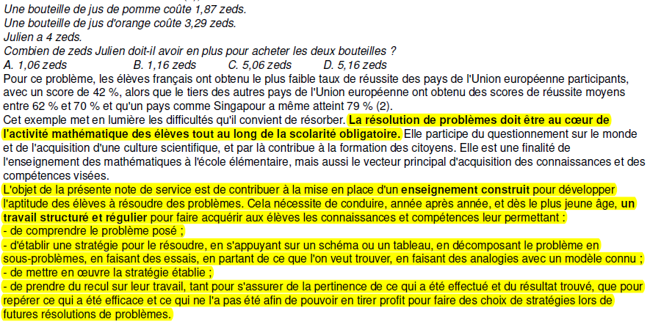
Notes:
Le document est joint dans la « malette pédagogique ».

Slide 7
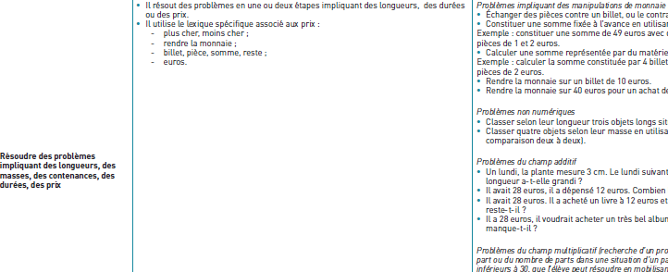
Notes:
Le document est joint dans la « malette pédagogique ».

Slide 8
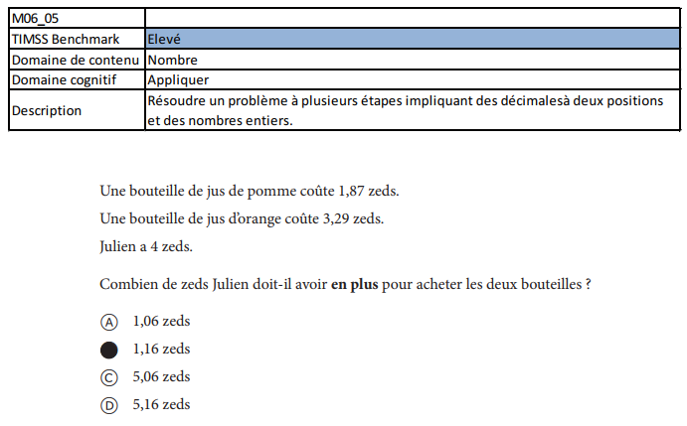
TIMSS 2015 (CM1)
Notes:
Cette enquête a été révélatrice des difficultés des élèves de CM1 en France à résoudre un problème.
8

Slide 9
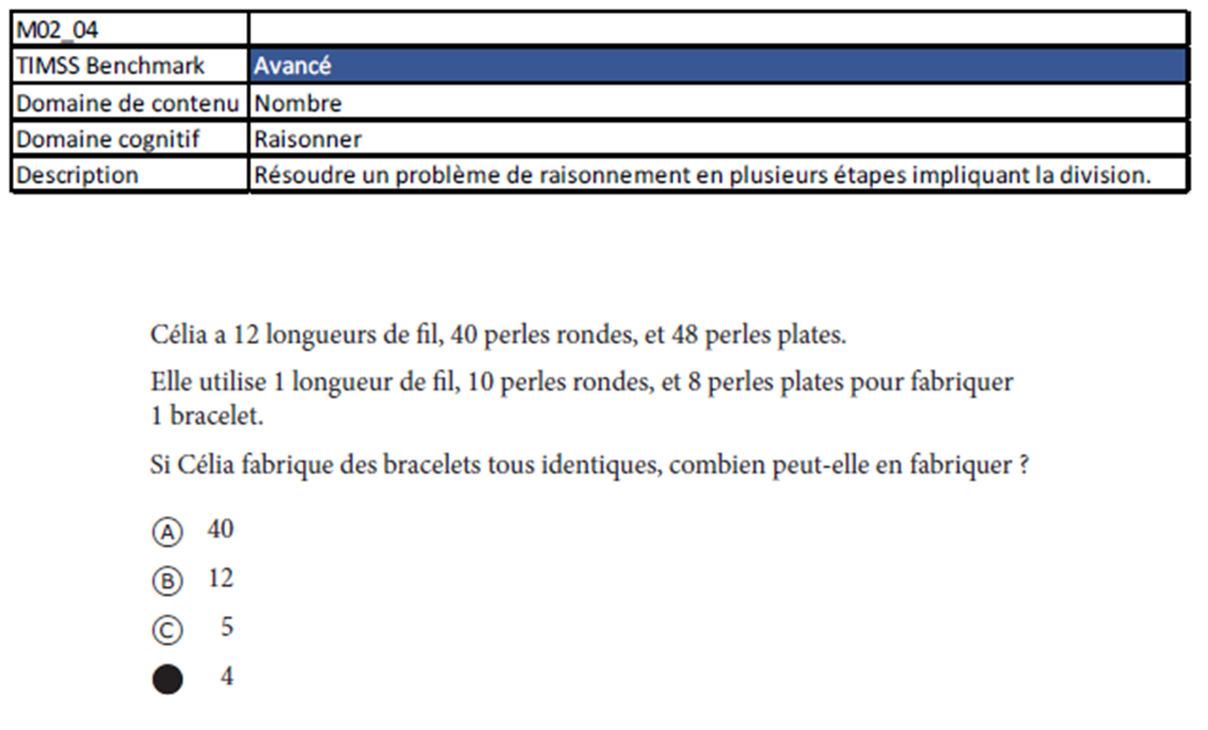
TIMSS 2015 (CM1)
Notes:
9

Slide 10
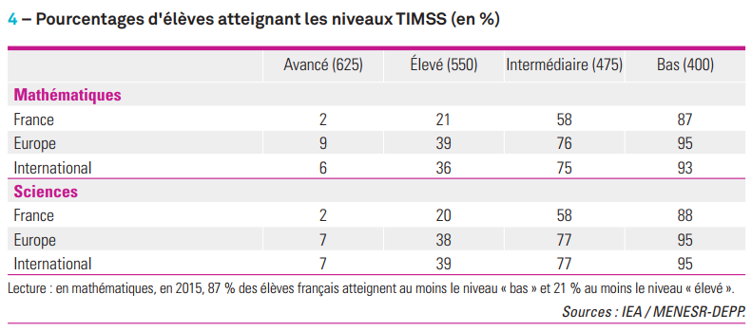
TIMSS 2015 (CM1)
Notes:
En France, un élève sur huit ne maîtrise pas de compétences élémentaires
TIMSS caractérise le niveau des élèves à partir de scores de référence. Les élèves doivent obtenir un score d’au moins 625 pour atteindre un niveau avancé ; 550 ou plus pour le niveau élevé ; 475 ou plus pour le niveau intermédiaire ; 400 ou plus pour le niveau bas qui correspond à des compétences élémentaires. Avec un score inférieur à 400, les élèves ne prouvent pas qu’ils possèdent des connaissances élémentaires. En France, 13 % des élèves en mathématiques et 12 % en sciences sont dans ce cas. En Europe, ils sont en moyenne seulement 5 % (FIGURE 4).
10

Slide 11
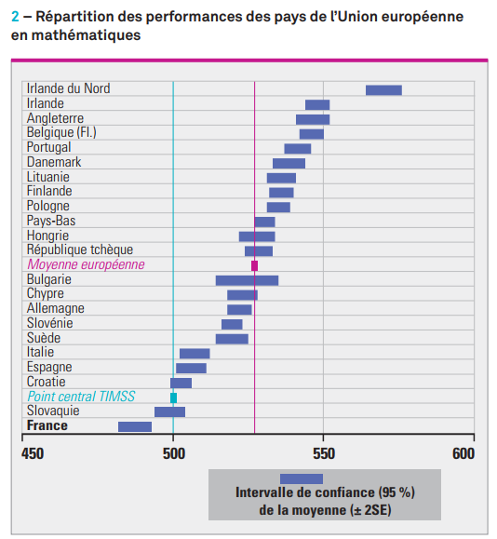
TIMMS
2015 (CM1)
Répartition des performances des pays de l’Union Européenne en mathématiques
Notes:
L’étude internationale TIMSS 2015 mesure les performances en mathématiques et en sciences des élèves à la fin de la quatrième année de scolarité obligatoire (cours moyen 1re année pour la France). Ces élèves sont entrés en cours préparatoire en 2011. Avec un score de 488 points en mathématiques et de 487 points en sciences, la France se situe en deçà de la moyenne internationale (500 points en mathématiques et en sciences), et de la moyenne européenne (527 points en mathématiques ; 525 points en sciences), globalement et quel que soit le domaine de contenus ou le domaine cognitif considéré. En sciences, filles et garçons obtiennent le même score. En mathématiques en revanche, les garçons font mieux que les filles, de manière significative, bien que peu marquée. Interrogés sur leurs pratiques d’enseignement, les enseignants français expriment plus fréquemment que leurs collègues européens un certain malaise face à ces deux disciplines.
Lecture : la moyenne de la France (488) est statistiquement différente de celle de tous les autres pays. La largeur des rectangles traduit l’intervalle de confiance autour de la moyenne qui correspond à l’erreur d’échantillonnage. Ainsi, le score de la France se situe avec une probabilité de 95 % entre 488 et 496. Champ pour la France : métropole + Guadeloupe + Martinique.
Sources : IEA - MEN-DEPP.
11

Slide 12
Évaluation CEDRE (fin d’école primaire) - Note DEPP n°18 - mai 2015
Groupe 5 | 10,2 % | ... Ces élèves font preuve d'expertise dans les compétences et connaissances de fin d'école primaire, ils maîtrisent tous les champs du programme et font preuve de capacité d'abstraction, de rigueur et de précision…
Groupe 4 | 18,8 % | … Ces élèves sont capables de mettre en œuvre des stratégies évoluées, de résoudre des problèmes complexes et de produire des réponses en autonomie pour des situations peu fréquentes en classe...
Groupe 3 | 28,6 % | …Si ces élèves sont capables de résoudre des problèmes de proportionnalité qui ne mettent pas en jeu des unités spécifiques, leurs acquis restent fragiles lorsqu'il s'agit de produire en autonomie une réponse…
Groupe 2 | 26,1 % | Ces élèves ont des connaissances sur les nombres entiers qui leur permettent de réussir un certain nombre de problèmes de type additif voire soustractif sans étape intermédiaire… Ils traitent l'information et sont capables de retrouver un résultat correct mais ils échouent quand il s'agit de produire une réponse en autonomie.
Groupe 1 | 12,6 % | …Les réussites observées s'appuient essentiellement sur des automatismes scolaires. Certains de ces mécanismes leur permettent de réussir des problèmes additifs directs qui ne nécessitent qu'une seule étape pour leur résolution.
Groupe < 1 | 3,7 % | Ces élèves peuvent répondre ponctuellement à quelques items simples… Ils maîtrisent très peu de compétences ou de connaissances exigibles en fin d’école primaire.
Notes:
Que nous apprennent ces résultats ?
Ces résultats montrent l’hétérogénéité des élèves de CM2 en mathématiques. Dans la partie « haute » de l’échelle, dans les groupes 4 et 5 (29 % de l’en-semble), les élèves détiennent de façon optimale les acquis attendus en fin d’école primaire.
Dans la partie médiane (groupe 3), 28,6 % des élèves ont acquis les bases néces-saires pour suivre avec profit leur cursus au collège
12

Slide 13
Évaluation CEDRE (fin d’école primaire) - Note DEPP n°18 - mai 2015
Groupe 5 | 10,2 % | ... Ces élèves font preuve d'expertise dans les compétences et connaissances de fin d'école primaire, ils maîtrisent tous les champs du programme et font preuve de capacité d'abstraction, de rigueur et de précision…
Groupe 4 | 18,8 % | … Ces élèves sont capables de mettre en œuvre des stratégies évoluées, de résoudre des problèmes complexes et de produire des réponses en autonomie pour des situations peu fréquentes en classe...
Groupe 3 | 28,6 % | …Si ces élèves sont capables de résoudre des problèmes de proportionnalité qui ne mettent pas en jeu des unités spécifiques, leurs acquis restent fragiles lorsqu'il s'agit de produire en autonomie une réponse…
Groupe 2 | 26,1 % | Ces élèves ont des connaissances sur les nombres entiers qui leur permettent de réussir un certain nombre de problèmes de type additif voire soustractif sans étape intermédiaire… Ils traitent l'information et sont capables de retrouver un résultat correct mais ils échouent quand il s'agit de produire une réponse en autonomie
Groupe 1 | 12,6 % | …Les réussites observées s'appuient essentiellement sur des automatismes scolaires. Certains de ces mécanismes leur permettent de réussir des problèmes additifs directs qui ne nécessitent qu'une seule étape pour leur résolution.
Groupe < 1 | 3,7 % | Ces élèves peuvent répondre ponctuellement à quelques items simples… Ils maîtrisent très peu de compétences ou de connaissances exigibles en fin d’école primaire.
Les groupes inférieurs ou égaux à 2 représentent 42 % des élèves à la fin de l’école primaire.
Notes:
Les groupes inférieurs ou égaux à 2 représentent 42 % des élèves à la fin de l’école primaire.
13

Slide 14
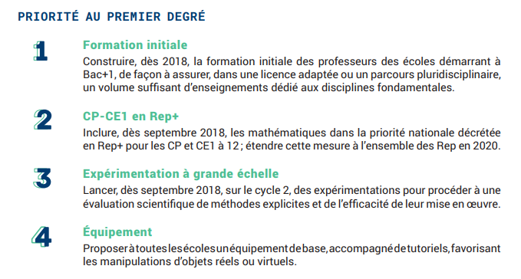
Rapport Villani – Torossian (février 2018)
http://cache.media.education.gouv.fr/file/Fevrier/19/0/Rapport_Villani_Torossian_21_mesures_pour_enseignement_des_mathematiques_896190.pdf
Notes:
Lien :http://cache.media.education.gouv.fr/file/Fevrier/19/0/Rapport_Villani_Torossian_21_mesures_pour_enseignement_des_mathematiques_896190.pdf

Slide 15
Rapport Villani – Torossian (février 2018)
http://cache.media.education.gouv.fr/file/Fevrier/19/0/Rapport_Villani_Torossian_21_mesures_pour_enseignement_des_mathematiques_896190.pdf
Notes:
Lien :http://cache.media.education.gouv.fr/file/Fevrier/19/0/Rapport_Villani_Torossian_21_mesures_pour_enseignement_des_mathematiques_896190.pdf

Slide 16
La résolution de problèmes est-elle simplement pratiquée ou véritablement enseignée ?
Comment travailler davantage sur le sens de l’opération que la technique opératoire ?
« Proposer aux élèves des problèmes pour apprendre à chercher, qui ne soient pas de simples problèmes d’application à une ou plusieurs opérations mais nécessitent des recherches avec tâtonnement. » (programmes cycle 2)
Comment concevoir l’enseignement de la résolution de problème ?
Comment les prendre en compte dans un processus de formation afin de transformer les pratiques professionnelles ?
Notes:
Peuvent être proposées d’autres questions de la part des IEN.
Discussion autour du document à remplir « constat de terrain ».

Slide 17
La résolution de problèmes
2 – Une proposition d’analyse et de conseil

Slide 18
Un apport didactique incontournable dans l’enseignement de la résolution de problèmes au cycle 2 (et cycle 3)
Les travaux de Catherine HOUDEMENT ("Problèmes arithmétiques de réinvestissement : une synthèse, des pistes")
complétés des :
- travaux de Gérard VERGNAUD (typologie des problèmes)
- travaux de Denis BUTLEN (typologie des problèmes de calcul mental)
Notes:
Il s’agira de prendre connaissance d’un article de Catherine Houdement « PROBLÈMES ARITHMÉTIQUES DE RÉINVESTISSEMMENT : UNE SYNTHÈSE, DES PISTES ».
Pour les travaux de G. Vergnaud (document « Typologie_des_problemes_additifs_et_multiplicatifs_cycle_2 G VERGNAUD » et de D. Butlen (calcul mental – p. 16 de l’article « 79_Butlen_Pezard 1 Conceptualisation en mathématiques et élèves en difficulté LE CALCUL MENTAL entre sens et technique »), il suffira de présenter les typologies.

Slide 19
Un outil d’analyse de travaux d’élèves de cycle 2
Problème CP
Il y a 8 cubes dans une boite. Moussa puis Marion ajoutent des cubes dans la boite. Moussa en ajoute 4. Ensuite, Marion en ajoute 2.
• Combien de cubes Moussa et Marion ont-ils ajouté dans la boite ?
• Combien y-a-t-il de cubes dans la boite à la fin?
- Quelles sont les caractéristiques de ce problème ? (problème à étapes, structure multiplicative et additive, problème d’entraînement ?) - Quelles compétences sont mobilisées ? - Quelles difficultés des élèves peut-on anticiper ? - Quelles pistes d’étayage peut-on proposer (matériel complémentaire) ? - Comment gérer l’hétérogénéité ?
Notes:
Et, à partir de l’énoncé d’un problème de cycle 2 CP-CE1-CE2 (voir ceux proposés par Pascal Lefort), engager les participants dans une réflexion individuelle puis en groupe autour des questions suivantes :
- Quelles sont les caractéristiques de ce problèmes ? (problèmes à étapes, structure multiplicative et additive, problèmes d’entrainement…) - Quelles compétences sont mobilisées? - Quelles difficultés peut-on anticiper ? - Quelles pistes d’étayage peut-on proposer (matériel complémentaire) ? - Comment gérer l’hétérogénéité ?

Slide 20
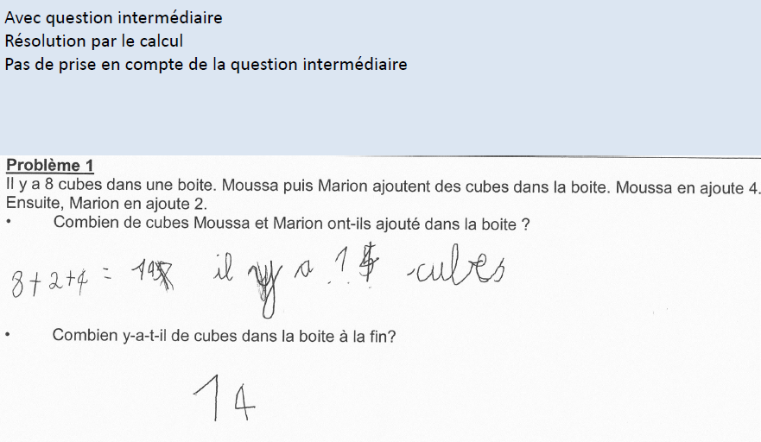
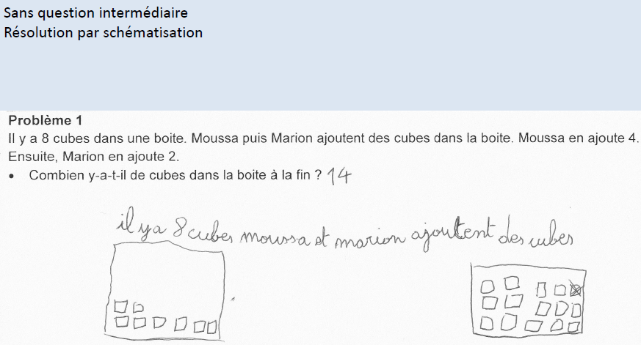
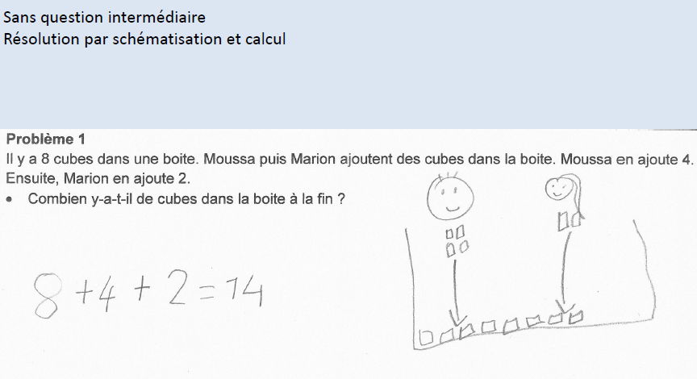
Un outil d’analyse de travaux d’élèves de cycle 2
Notes:
Et, à partir de l’énoncé d’un problème de cycle 2 CP-CE1-CE2 (voir ceux proposés par Pascal Lefort), engager les participants dans une réflexion individuelle puis en groupe autour des questions suivantes :
- Quelles sont les caractéristiques de ce problèmes ? (problèmes à étapes, structure multiplicative et additive, problèmes d’entrainement…) - Quelles compétences sont mobilisées? - Quelles difficultés peut-on anticiper ? - Quelles pistes d’étayage peut-on proposer (matériel complémentaire) ? - Comment gérer l’hétérogénéité ?

Slide 21
3 - Pour conclure provisoirement…
De grands principes (les incontournables) à rappeler pour enseigner la résolution de problèmes :
-anticiper la variété et la fréquence des problèmes (en appui des typologies entre autres de G. Vergnaud et de D. Butlen) ,
-proposer la progressivité des problèmes,
-anticiper la différenciation d’activité(s) – retour à la manipulation par exemple - auprès de l’élève et permettre à chaque élève d’être impliqué dans la résolution et produire une solution;
Point de vigilance : les traces écrites supports à l’enseignement de la résolution de problème
Traces individuelles et métacognition : comment garder mémoire de ce qu’on a appris en termes de résolution de problèmes et le réinvestir ?
Traces collectives et différenciation : quels affichages proposer dans la classe ? Leur caractère évolutif ?

Slide 22
Les Programmes
Compter
Résolution de problèmes
Note de service n°2018-052 du 25-04-2018 : « mise en place d’un enseignement construit pour développer l’aptitude des élèves à résoudre des problèmes »
Objet d’apprentissage
Des états des lieux de l’enseignement des mathématiques et des apports de la recherche en didactique
Questionner le monde : aborder, consolider des acquisitions et provoquer des questionnements
Compétences :
Chercher, raisonner, communiquer
Moyen d’apprentissage
Notes:
Du verbe COMPTER, au cœur de la plupart des activités mathématiques, nous avons saisi la focale RESOLUTION de PROBLEMES, et surtout commencer à réfléchir à comment elle s’enseigne, comment préparer un temps de formation à ce propos : partir du terrain (pratiques enseignantes en classe, réflexions sur les ouvrages/matériels pédagogiques utilisés en classe, les rendus – voire comptes-rendus - oraux et écrits effectués par les élèves, les progressions annuelles) et proposer des problèmes à résoudre type ? Avec quelle ingénierie de formation ? A quelle échelle ?
Les 9h de formation au cycle 2 pourraient porter sur ce sujet (deux autres sujets seront abordés lors du séminaire des IEN mathématiques de fin septembre 2018 : compter et calculer au cycle 2.

